Slide 1
Für Masterstudierende Lehramt GS/Sek
Semestereinstiegswoche PH Weingarten
Informationsveranstaltung im Studiengang Master of Education, M.Ed./Psychologie
Modul GS MA EW/PäPsy2 und Sek MA PäPsy2
Professionalisierung und individuelle Förderung; Bildungsinnovation und Schulentwicklung
Modulbeauftragte Robert Grassinger & Sarah Lukas
Studienfachberater XX

Slide 2
Gliederung
Das Fach Pädagogische Psychologie
Prof. Dr. Grassinger, Prof.‘in Dr. Bieg, Jun.Prof‘in Dr. Lukas, Dr. Landberg, Dr. Götz,
Dr. Konrad
Studienfachberatung: GS: Prof. Grassinger, Sekundarstufe: Jun.Prof‘in Lukas
Worum geht es im Fach?
Was passiert im ersten und im zweiten Semester? Informationen zum Modul

Slide 3
Gliederung
Hinweise zum Studium der Psychologie
Psychologie ist eine empirische Wissenschaft –informieren Sie sich in aktuellen Fachzeitschriften der Psychologie über aktuelle Artikel und Studien
Erweitern und ergänzen Sie die Inhalte der Vorlesung bzw. aus den Seminaren mit der jeweils angegebenen Fachliteratur.
Besuchen Sie das psychologische Forschungskolloquium: Beiträge zu Studien aus der PH Weingarten, aber auch externe Wissenschaftler, die über ihre schulbezogenen Forschungen sprechen
Alle Punkte sind hilfreich für Masterarbeiten vor allem in der Psychologie

Slide 4
Worum geht es im Fach Psychologie?
Was sind die Lehrinhalte im Masterstudium?
Grundlagen der Beratung, Intervention und Prävention
Einfluss elterlichen Verhaltens auf die kindliche affektive, motivationale und verhaltensbezogene (dys)funktionale Entwicklung
Einfluss digitaler Medien auf die kindliche affektive, motivationale und verhaltensbezogene (dys)funktionale Entwicklung
Klinisch psychologische Grundlagen und therapeutische Ansätze
Ausgewählte psychische Störungen im Kontext der Schule
Ausgewählte aktuelle empirische Arbeiten zu psychologischen Fragestellungen

Slide 5
Was passiert im ersten &
zweiten Semester in Psychologie LA GS
Prüfungsordnung/ Modulhandbuch Modulstufe GS MA EW/PäPsy 2: Professionalisierung und individuelle Förderung; Bildungsinnovation und Schulentwicklung
Insgesamt 12 ECTS: EW + PäPsy2, 6 SWS, Pflichtmodul
Veranstaltungen in diesem Semester
1 | Vorlesung Professionalisierung und individuelle Förderung (14 tägig) | 1 ECTS
2 | Pädagogisch Psychologische Präventions- und Interventionsmaßnahmen | 5 ECTS
3 | Professionalisierung im Lehrberuf | 5 ECTS
4 | Individuelle Lernbegleitung und Coaching | 5 ECTS
5 | Erkennen von und Förderung bei Lern- und Leistungsproblemen | 5 ECTS

Slide 6
Was passiert im dritten &
vierten Semester in Psychologie LA Sekundarstufe
Prüfungsordnung/ Modulhandbuch Modulstufe Sek MA PäPsy 2: Professionalisierung und individuelle Förderung
Insgesamt 6 ECTS: Sek MA PäPsy 2, 3 SWS, Pflichtmodul
Veranstaltungen in diesem Semester
1 | Vorlesung Professionalisierung und individuelle Förderung (14 tägig) | 1 ECTS
2 | Pädagogisch Psychologische Präventions- und Interventionsmaßnahmen | 5 ECTS
3 | Professionalisierung im Lehrberuf | 5 ECTS
4 | Individuelle Lernbegleitung und Coaching | 5 ECTS
5 | Erkennen von und Förderung bei Lern- und Leistungsproblemen | 5 ECTS

Slide 7
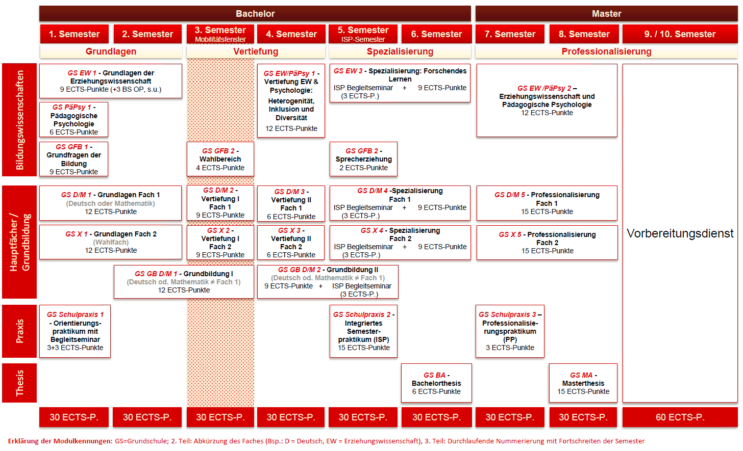
Psychologie im MA Lehramtsstudium - Grundschule
Psychologie
Vorlesung Professionalisierung und individuelle Förderung
Montags 14-tägig 11:30 – 13:00 Uhr
Seminar
Verschiedene Angebote
Forschungskolloquium
Mittwochs 13:15 Uhr (optional)

Slide 8
Lehrziele der Vorlesung
Professionalität von Lehrkräften im Allgemeinen stärken und reflektieren
Was kennzeichnet eine gute Lehrkraft?
Was ist guter Unterricht?
Professionalität von Lehrkräften in der individuellen Förderung von Schülerinnen und Schüler stärken und reflektieren
Was kennzeichnet psychische Auffälligkeiten? Welche Klassifikationsmodelle gibt es?
Wie können leistungsängstliche Schülerinnen und Schüler erkannt und gefördert werden?
Wie lassen sich Teilleistungsstörungen, ADHS und Depression bei Schülerinnen und Schülern erkennen und fördern?

Slide 9
Lehrmethodik der Vorlesung
2 Wochen Rhythmus beispielhafter Themen
Studienleistung:
Studieren eines einführenden Textes
Bearbeiten eines Übungsblattes zur Reflexion und Vertiefung von ausgewählten Themen
Zu ausgewählten Themen
Peerfeedback zum Übungsblatt einer Kommilitonin / eines Kommilitonen

Slide 10
Modulprüfung in Modul GS MA EW/PäPsy 2/ Portfolioprüfung
Wissenstest (60 min, Gegenstand: Stoff der Vorlesung in Psychologie plus Erziehungswissenschaft)
Beispielfragen stehen zur Verfügung
In den Seminaren folgende Teilleistung in Psychologie möglich:
Hausarbeit
Wissenstest
Projekt
Welche Leistung erbracht werden muss, bespricht der Dozent/die Dozentin in der ersten Sitzung.

Slide 11
Modulprüfung in Modul Sek MA PäPsy 2/ Portfolioprüfung
Wissenstest (60 min, Stoff der Psychologievorlesung)
Beispielfragen stehen zur Verfügung
In den Seminaren folgende Teilleistung in Psychologie möglich:
Hausarbeit
Wissenstest
Projektarbeit
Welche Leistung erbracht werden muss, bespricht der Dozent/die Dozentin in der ersten Sitzung.

Slide 12
Portfolioprüfung
MA Lehramt an Grundschulen
12 ECTS = 4 + 4 (Seminar EW + Seminar Psy) + 2 (Vorlesung) + 2 (Prüfungsvorbereitung)
MA Lehramt Sekundarstufe I:
6 ECTS = 4 (Seminar) + 1 (Vorlesung) + 1 (Prüfungsvorbereitung)
Schriftliche Ausarbeitung der Aufgaben aus der Vorlesung und dem Seminar zur Erziehungswissenschaft | Wissenstest VL Psychologie | Wissenstest oder Hausarbeit/Projekt-arbeit zum Seminar Psychologie
50 Punkte | 20 Punkte | 30 Punkte
Wissenstest VL Psychologie | Wissenstest, Hausarbeit oder Projektarbeit zum Seminar Psychologie
40 Punkte | 60 Punkte
Notes:
Wissenstest = MC Klausur wahrscheinlich online

Slide 13
Wie wir Sie kontaktieren
Email an:
…@stud.ph-weingarten.de
und/oder:
im Rahmen von Lehrveranstaltungen

Slide 14
Vielen Dank für Ihre Aufmerk-samkeit!

